Slide 1
웹 (프론트엔드)개발의 기초
1일차 - 생존코딩 오준석

Slide 2
배우는 내용
HTML 뼈대
CSS 디자인요소
Javascript
JQuery
JSP 서버쪽 언어 (회사에서 많이 쓰는 언어 스프링프레임워크?)
Vue.js

Slide 3
왜 배워야 하나
프론트엔드 개발자
웹 퍼블리셔
웹 기획자
마크업 언어에 대해 처음으로 접근하는 기회

Slide 4
실습 사용할 도구
웹브라우저 : 크롬 혹은 사파리, 엣지
개발툴 : vscode
형상관리 : 깃허브

Slide 5
용어정리 먼저

Slide 6
HTML
hyper text markup language
뛰어난텍스트 표시 언어?
웹페이지를 표현하기 위한 마크업 언어

Slide 7
웹 브라우저
HTML 을 읽을 수 있는 프로그램
인터넷 서핑을 하기 위한 프로그램
인터넷으로 뭐든 하려면 일단 있어야 하는 프로그램
어지간 하면 다 깔려있는 프로그램

Slide 8
태그
</> 혹은 <> </>
로 이루어진 HTML 의 최소 단위 입니다.

Slide 9
CSS
Cascading Style Sheet
좀 더 디자인에 최적화된 웹페이지 마크업 언어
나오기 이전에는 HTML 에서도 디자인 관련된 규약이 있었으나
나온 이후에는 HTML 은 레이아웃 구성을 위한 언어가 되었음.

Slide 10
레이아웃
요소들을 구성하는 방법 및 단위

Slide 11
Javascript
웹페이지를 동적으로 만들기 위한 혹은 대화형태로 만들기 위한 개발언어
자바 아닙니다. 자바 스크립트 라고 읽습니다.

Slide 12
HTML 은 개발언어 인가요?
마크업 언어는 개발언어가 아닙니다.
마크업 언어는 데이터 혹은 구조를 가질 수만 있습니다.
개발언어는 데이터의 위변조, 메모리 위치의 접근, 저장, 삭제, 변조가 가능합니다.
Javascript 는 개발언어가 맞습니다.
한글워드를 개발언어라고 하진 않죠?

Slide 13
마크업 언어 다른건 뭐가 있나요?
HTML
XML
JSON
등등이 있습니다.
보통은 개발언어로 얘네들을 만들어서 씁니다.

Slide 14
JQuery
자바스크립트 문법이 매~~~우 손이 많이 갑니다.
그래서 좀 쉽게 써보자 해서 만들었는데 너무 좋아서
사람들이 개량해서 여기까지 왔습니다. 제이쿼리라고 부릅니다.
현재 자바스크립트 프레임워크 시대에서는 라이브러리 형태의 제이쿼리는
레거시 취급을 받지만 아직 70% 이상의 사용률을 보이는
현직 입니다! 프리랜서 개발자 하려면 무조건 해야지.

Slide 15
다른 자바스크립트 프레임워크가 있나요?
지금은 자바스크립트 춘추 전국 시대입니다.
React 를 필두로 Angular 그리고 Vue 가 제일 유명합니다.
세계적으로 JQuery 가 가장 많이 사용되지만
저 셋 중 하나로 변경되어 가는 과정에 있습니다.
한국에서는 React 로 제일 많이 변해가고 있습니다.

Slide 16
라이브러리랑 프레임워크 차이가 뭔가요?
지금은 말해도 모르겠지만 쉽게
대~~~충 이해만 되게 설명 드리면
라이브러리는 신발/롤러스케이트/스노우보드
프레임워크는 택시/열차/비행기
제어권을 누가 가지냐 하는 고차원적인 질문입니다. 나중에 아~ 하실때가 옵니다.

Slide 17
구조를 알아볼까요?

Slide 18
기본 구조입니다.
<!DOCTYPE html> <HTML>
<HEAD>
<TITLE></TITLE>
</HEAD>
<BODY>
화면에 출력 되는건 body 안에 있는 내용물만 출력된다.
</BODY>
</HTML>

Slide 19
들여쓰기가 매우 중요합니다.
기초 중에 기초 입니다.
그리고 매너 입니다.

Slide 20
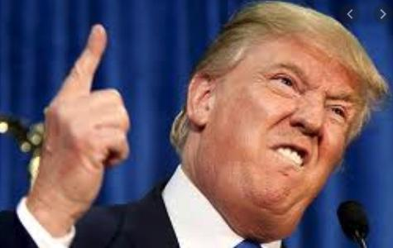
들여쓰기가 없으면?
<HTML>
<HEAD>
<TITLE></TITLE>
</HEAD>
<BODY> </BODY>
</HTML>

Slide 21
이제 따라 실습해 볼게요.

Slide 22
그대로 씁니다.
저장은 index.html
대소문자 구분 없어용.
<HTML>
<HEAD>
<TITLE>제목</TITLE>
</HEAD>
<BODY>
내용
</BODY>
</HTML>

Slide 23
body 에 써볼까요?
나는 아이언맨이다.
쟤는 토르다.
쟈는 캡틴 아메카다.
야는 블랙위도우다.
나는 그루트다.

Slide 24
<br> 태그
나는 아이언맨이다. <br>
쟤는 토르다. <br>
쟈는 캡틴 아메카다. <br>
야는 블랙위도우다. <br>
나는 그루트다.

Slide 25
<hr> 태그
<hr>

Slide 26
<b> 태그
<b></b>

Slide 27
<img> 태그
<img src=”img.jpg”>

Slide 28
html 에도 옵션이 있습니다!
심지어 방금전에 써봤..

Slide 29
<img /> 태그
<img src=”img.jpg”>
<img src=”img.jpg” width=”1000px” height=”500px”>

Slide 30
사이즈를 지정하는 단위
px 와 %

Slide 31
<a> 태그
<a href=”a.html”>
<a href=”https://www.naver.com” target=”a”>

Slide 32

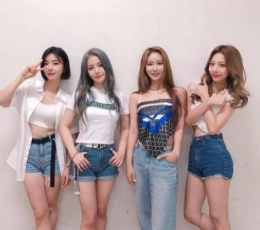
실습 1
이름 : 홍길동
생년월일 : 1900년 1월 1일
사는곳 : 경기도 수원시
혈액형 : 에이비형

Slide 33
실습 2
나만의 바로가기
네이버
카카오
구글
깃허브

Slide 34
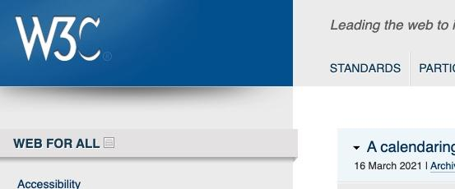
오전에 뭐 배웠지?
각자 정리 합시다.
남은 시간은 오늘의 수업 질문과
실무 관련된 질문 하시면 됩니다.

Slide 35
오후에 배울 건?

Slide 36
<table> 태그
<table
검색 먼저?
<table>
<tr>
<td></td>

Slide 37
실습 3
1
2
3
4
5
6

Slide 38
실습 4
2
7
1
3
4
5
6

Slide 39
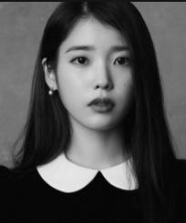
실습 5
1
2
4
3

Slide 40
색을 표현하는 방법
RED , GREEN , BLUE
#000000
#FFFFFF

Slide 41
실습 6
4
1
2
3

Slide 42
<li> 태그
HTML 에도 list 가 있습니다.
언제나 그렇듯 검색부터!

Slide 43
<form> 태그
<form
태그 시리즈
하나의 묶음?

Slide 44
<input> 태그
<input
태그 시리즈

Slide 45
<input> 태그의 옵션
Text (일반적인 값을 입력)
Password (
radio
checkbox
button
reset
submit

Slide 46
<select> 태그
<select>
<option></option
</select>

Slide 47
<textarea> 태그
<textarea

Slide 48
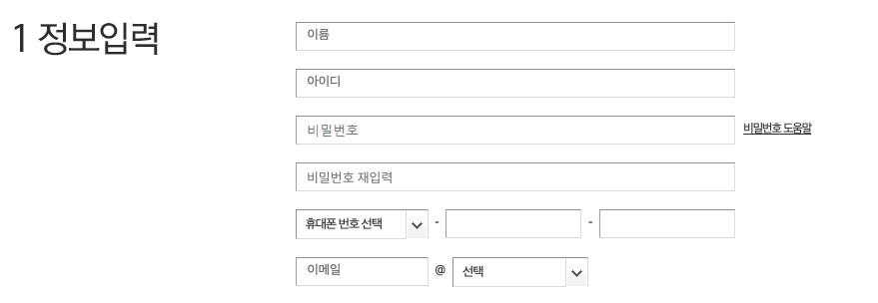
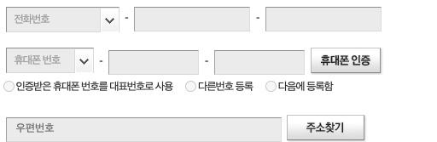

실습 7

Slide 49
오늘 뭐 배웠지?
각자 정리 합시다.
남은 시간은 오늘의 수업 질문과
실무 관련된 질문 하시면 됩니다.

